Slide 1
4장 탐욕적인 접근방법 (Greedy Algorithm )

Slide 2
Greedy Algorithm
탐욕적인 알고리즘(greedy algorithm)은 결정을 해야 할 때마다 그 순간에 가장 좋다고 생각되는 것을 해답으로 선택함으로써 최종적인 해답에 도달한다.
그 순간의 선택은 그 당시(local)에는 최적이다. 그러나 최적이라고 생각했던 해답들을 모아서 최종적인(global)해답을 만들었다고 해서, 그 해답이 궁극적으로 최적이라는 보장이 없다.
따라서 탐욕적인 알고리즘은 항상 최적의 해답을 주는지를 반드시 검증해야 한다.

Slide 3
탐욕적인 알고리즘 설계 절차
선정과정(selection procedure)
현재 상태에서 가장 좋으리라고 생각되는(greedy) 해답을 찾아서 해답모음(solution set)에 포함시킨다.
적정성점검(feasibility check)
새로 얻은 해답모음이 적절한지를 결정한다.
해답점검(solution check)
새로 얻은 해답모음이 최적의 해인지를 결정한다.

Slide 4
정의: 신장트리(spanning tree)
연결된, 비방향성 그래프 G에서 순환경로를 제거하면서 연결된 부분그래프가 되도록 이음선을 제거하면 신장트리(spanning tree)가 된다.
따라서 신장트리는 G안에 있는 모든 정점을 다 포함하면서 트리가 되는 연결된 부분그래프이다.
G

Slide 5
최소비용신장트리 (minimum spanning tree)
신장트리가 되는 G의 부분그래프 중에서 가중치가 최소가 되는 부분그래프를 최소비용신장트리(minimum spanning tree)라고 한다. 여기서 최소의 가중치를 가진 부분그래프는 반드시 트리가 되어야 한다. 왜냐하면, 만약 트리가 아니라면, 분명히 순환경로(cycle)가 있을 것이고, 그렇게 되면 순환경로 상의 한 이음선을 제거하면 더 작은 비용의 신장트리가 되기 때문이다.
관찰: 모든 신장트리가 최소비용신장트리는 아니다.
span: 밧줄로 매다

Slide 6
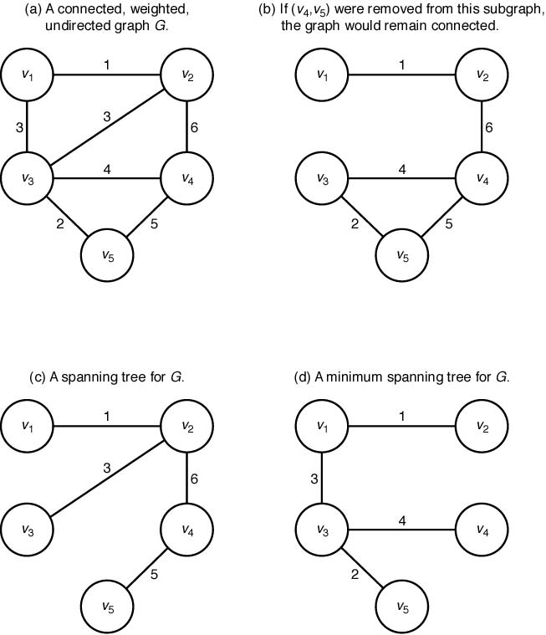

Slide 7
탐욕적인 알고리즘
문제: 비방향성 그래프 G = (V,E)가 주어졌을 때, F ⊆ E를 만족하면서, (V,F)가 G의 최소비용신장트리(MST)가 되는 F를 찾는 문제.
알고리즘:
1. F := Ø;
2. 최종해답을 얻지 못하는 동안 다음 절차를 계속 반복
(a) 선정 절차:
적절한 최적해 선정절차에 따라서 하나의 이음선을 선정
(b) 적정성 점검:
선정한 이음선을 F에 추가시켜도 사이클이 생기지 않으면,
F에 추가.
(c) 해답 점검: T = (V,F)가 신장트리이면, 사례해결. T는 최소신장트리.

Slide 8
Prim의 알고리즘(1930)
1. F :=Ø;
2. Y := {v₁};
3. while(사례 미해결){
(a) 선정 절차/적정성 점검: V - Y에 속한 정점 중에서, Y에
가장 가까운 정점 하나를 선정.
(b) 선정한 정점을 Y에 추가.
(c) Y로 이어지는 이음선을 F에 추가.
if (Y==V)
(d) 해답 점검: Y = V가 되면, T = (V, F )가 최소비용신장트리
}

Slide 9
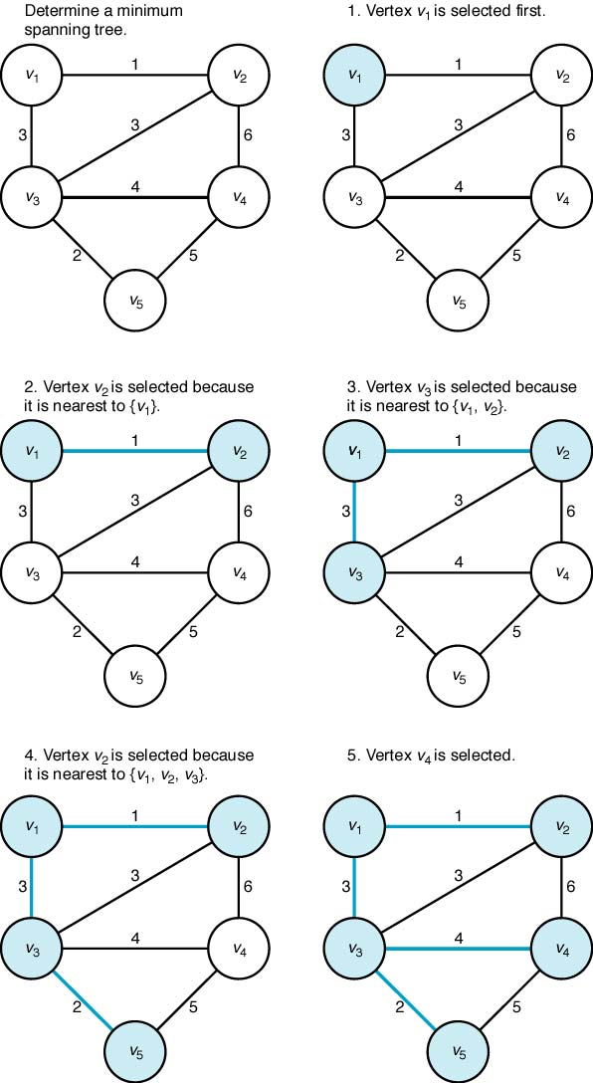
Prim’s 알고리즘

Slide 10
(ex)
1
b
d
2
7
5
3
a
4
2
f
4
3
c
e
1

Slide 11
Prim의 알고리즘 (세부적)
그래프의 인접행렬식 표현
추가적으로 nearest[1..n]과 distance[1..n] 배열 유지
nearest[i] = Y에 속한 정점 중에서 v_{i}에서 가장 가까운 정점의 인덱스
distance[i] = v_{i} 와 nearest[i]를 잇는 이음선의 가중치
{
v_{i}에서 v_{j}로의 이음선이 있다면
v_{i}에서 v_{j}로의 이음선이 없다면
i = j 이면
Y
V-Y
nearest[i]
v_{i}
distance[i]

Slide 12
void prim(int n, // 입력: 정점의 수
const number W[][], // 입력: 그래프의 인접행렬식 표현
set_of_edges& F) { // 출력: 그래프의 MST에 속한 이음선의 집합
index i, vnear; number min; edge e; index nearest[2..n]; number distance[2..n];
F = ϕ;
for(i=2; i <= n; i++) { // 초기화
nearest[i] = 1; // vi에서 가장 가까운 정점을 v1으로 초기화
distance[i] = W[1][i]; // vi과 v1을 잇는 이음선의 가중치로 초기화
}
repeat(n-1 times) { // n-1개의 정점을 Y에 추가한다
min = “infinite”;
for(i=2; i <= n; i++) // 각 정점에 대해서
if (0 <= distance[i] < min) { // distance[i]를 검사하여
min = distance[i]; // 가장 가까이 있는 vnear을
vnear = i; // 찾는다.
}
e = vnear와 nearest[vnear]를 잇는 이음선;
e를 F에 추가;
distance[vnear] = -1; // 찾은 노드를 Y에 추가한다.
for(i=2; i <= n; i++)
if (W[i][vnear] < distance[i]) { // Y에 없는 각 노드에 대해서
distance[i] = W[i][vnear]; // distance[i]를 갱신한다.
nearest[i]=vnear;
}
}
}

Slide 13

import utility
inf = 1000
w=[[0, 1, 3,inf, inf],
[1, 0, 3,6, inf],
[3, 3, 0,4, 2],
[inf,6, 4,0, 5],
[inf,inf,2,5, 0]]
F=set()
utility.printMatrix(w)
n=len(w)
nearest=n*[0]
distance=n*[0]
for i in range(1,n):
nearest[i]=0
distance[i]=w[0][i]
prim’s 알고리즘 구현
print()
print(F)

Slide 14
>>>
0 1 3 1000 1000
1 0 3 6 1000
3 3 0 4 2
1000 6 4 0 5
1000 1000 2 5 0
{(4, 2), (2, 0), (1, 0), (3, 2)}
>>>

Slide 15
Kruskal의 알고리즘(1956)
1. F := ϕ;
2. 서로소(素, disjoint)가 되는 V 의 부분집합 들을 만드는데, 각 부분집합 마다 하나의 정점만 가짐
3. E안에 있는 이음선을 가중치의 비내림차순으로 정렬
4. while(답을 구하지 못했음){
(a) 선정 절차: 최소가중치를 갖고 있는 다음 이음선을 선정
(b) 적정성 점검: 만약 선정된 이음선이 두개의 서로소인 정점을 잇는다면, 먼저 그 부분집합을 하나의 집합으로 합하고, 그 다음에 그 이음선을 F에 추가한다.
(d) 해답 점검: 만약 모든 부분집합이 하나의 집합으로 합하여 지면,
그 때 T = (V,F)가 최소비용신장트리.
}

Slide 16
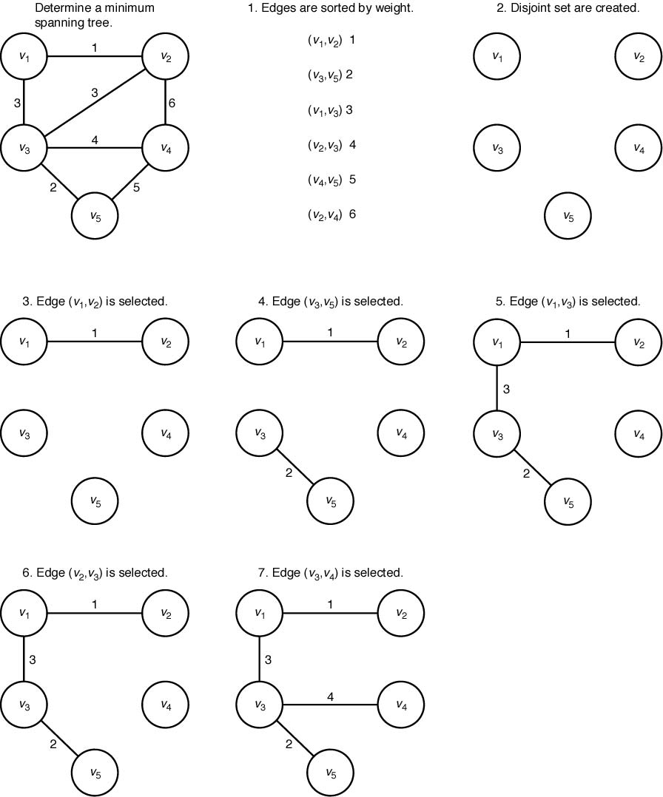
(v2, v3) 3
(v3, v4) 4
(2,3) 은 사이클을 만듬

Slide 17
(ex)
1
b
d
2
7
5
3
a
4
2
f
4
3
c
e
1

Slide 18
void kruskal(int n, int m, // 입력: 정점의 수 n, 에지의 수 m
set_of_edges E, // 입력: 가중치를 포함한 이음선의 집합
set_of_edges& F) {// 출력: MST를 이루는 이음선의 집합
index i, j;
set_pointer p, q;
edge e;
E에 속한 m개의 이음선을 가중치의 비내림차순으로 정렬;
F = ϕ;
initial(n);
while (F에 속한 이음선의 개수가 n-1보다 작다) {
e = 아직 점검하지 않은 최소의 가중치를 가진 이음선;
(i, j) = e를 이루는 양쪽 정점의 인덱스;
p = find(i);
q = find(j);
if (!equal(p,q)) {
merge(p,q);
e를 F에 추가;
}
}
}

Slide 19
parent = dict()
rank = dict()
def make_singleton_set(v):
parent[v] = v
rank[v] = 1
def find(v):
if parent[v] != v:
parent[v] = find(parent[v])
return parent[v]
def union(r1, r2):
if r1 != r2:
if rank[r1] > rank[r2]:
parent[r2] = r1
rank[r1] += rank[r2]
else:
parent[r1] = r2
if rank[r1] == rank[r2]: rank[r2] += rank[r1]

Slide 20
def kruskal(graph):
Kruskal algorithm 구현
graph = {
'vertices': ['A', 'B', 'C', 'D', 'E'],
'edges': set([
(1, 'A', 'B'),
(3, 'A', 'C'),
(3, 'B', 'C'),
(6, 'B', 'D'),
(4, 'C', 'D'),
(2, 'C', 'E'),
(5, 'D', 'E'),
])
}
mst=kruskal(graph)
print(mst)
A
B
C
D
E

Slide 21
>>>
{(2, 'C', 'E'), (4, 'C', 'D'), (1, 'A', 'B'), (3, 'A', 'C')}
>>>

Slide 22
단일출발점 최단경로문제(single source shortest path problem) Dijkstra의 알고리즘(1959)
가중치가 있는 방향성 그래프에서 한 특정 정점에서 다른 모든 정점으로 가는 최단경로 구하는 문제.
알고리즘:
1. F := ϕ;
2. Y := {v₁};
3. 최종해답을 얻지 못하는 동안 다음 절차를 계속 반복
(a) 선정 절차/적정성 점검: V - Y에 속한 정점 중에서, v₁에서 Y에 속한
정점 만을 거쳐서 최단경로가 되는 정점 v를 선정
(b) 그 정점 v를 Y에 추가.
(c) v에서 F로 이어지는 최단경로 상의 이음선을 F에 추가.
(d) 해답 점검: Y = V가 되면, T = (V,F)가 최단경로를 나타내는 그래프
Notes:
결과가 뭔지 알아야하는데 이거 자세히 안나와서 잘 살펴봐야함

Slide 23
예
v₁
1
7
4
6
v₅
v₂
3
1
2
v₄
v₃
5

Slide 24
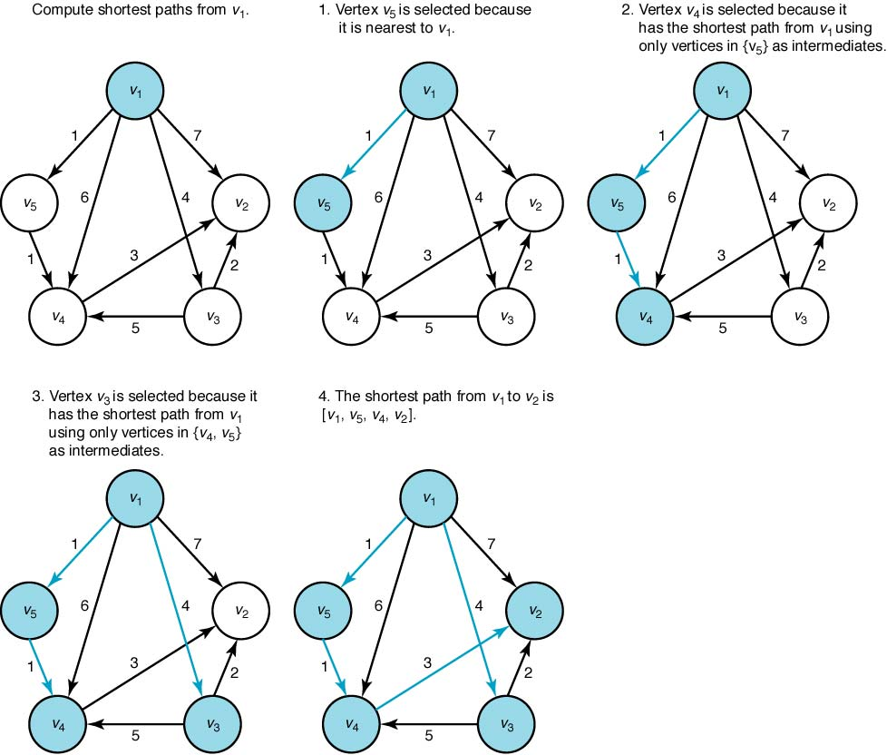
7
7
1
1
5
1
6
4
2
4
2
4
5
5
1
1
2
4
2
4

Slide 25
(ex)
5
b
d
2
3
4
6
a
2
3
c
e
4
2
1
f

Slide 26
Dijkstra의 알고리즘
추가적으로 touch[1..n]과 length[1..n] 배열 유지
touch[i] = Y에 속한 정점들만 중간에 거치도록 하여 v₁에서 v_{i}∈V -Y로 가는 현재 최단경로상의 마지막 이음선을 < v,v_{i}>라고 할 때, Y에 속한 정점 v
length[i] = Y에 속한 정점들만 중간에 거치도록 하여 v₁에서 v_{i}로 가는 현재 최단경로의 길이
touch[i]
Y
V-Y
v_{i}
v₁
length[i]

Slide 27
void dijkstra(int n, const number W[][],set_of_edges& F) {
index i, vnear;
edge e;
index touch[2..n];
number length[2..n];
F = ϕ;
for(i=2; i <= n; i++) {
touch[i] = 1;
length[i] = W[1][i];
}
repeat(n-1 times) {
min = ∞;
for(i=2; i <= n; i++)
if (0 <= length[i] < min) {
min = length[i];
vnear = i;
}
e = (touch[vnear], vnear): 이음선;
e를 F에 추가;
for(i=2; i <= n; i++)
if (length[vnear]+ W[vnear][i] < length[i]) {
length[i] = length[vnear] + W[vnear][i];
touch[i] = vnear;
}
length[vnear]=-1;
}
}
Notes:
Touch 배열로 재구성하는게 안나와있음.

Slide 28
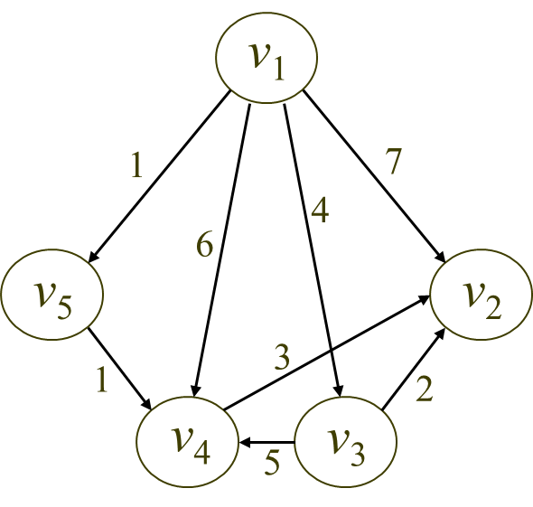
inf=1000
w=[[0,7,4,6,1],[inf,0,inf,inf,inf],
[inf,2,0,5,inf], [inf,3,inf,0,inf], [inf,inf,inf,1,0]]
n=5
f=set()
touch=n*[0]
length=n*[0]
for i in range(1,n):
length[i]=w[0][i]
Dijkstra algorithm 구현
print(f)

Slide 29
>>>
{(3, 1), (0, 2), (4, 3), (0, 4)}
>>>

Slide 30
[실습과제]
length[]를 update 하는 최대 횟수를 확인해 본다.
최대 횟수(NoC)는 "총 아크 수 - 출발점에 연결된 아크 수"
inf=1000
w=[[0,7,4,6,1],[inf,0,inf,inf,inf],
[inf,2,0,5,inf], [inf,3,inf,0,inf], [inf,inf,inf,1,0]]
n=5
f=set()
touch=n*[0]
length=n*[0]
for i in range(1,n):
length[i]=w[0][i]
Dijkstra algorithm 구현
print(f)
0 4
4 3
0 2
3 1
{(3, 1), (0, 2), (4, 3), (0, 4)}
4
>>>

Slide 31
Huffman Code
Fixed-length binary code
Variable-length binary code
Optimal binary code
전치코드: prefix code
허프만코드는 최적 이진 코드를 만듦
Fixed-length binary code
코드의 길이가 고정
(예) a:00, b:01, c:11 등
Variable-length binary code
코드의 길이가 변함
(예) a:10, b:0, c:11 등
- a를 00으로 표기하면 b와 구분할 수 없음.

Slide 32
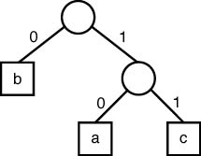
Optimal binary code
주어진 파일에 있는 문자들을 이진코드로 표현하는데 필요한 비트의 개수가 최소가 되는 코드
Prefix code
한 문자의 코드워드가 다른 문자의 코드워드의 앞부분이 될 수 없다.
(예) a:10, b:0, c:11 등
앞으로 읽을 비트를 확인하지 않아도 코드를 해석할 수 있음.
abc의 prefix: a, ab, abc

Slide 33
(예) 파일A = bbbaac
코드 | c1 | c2 | c3
a | 00 | 00 | 10
b | 01 | 01 | 0
c | 10 | 1 | 11
총 비트수 | 12 | 11 | 9
c1: 010101000010 2×6 = 12 (prefix 코드)
c2: 01010100001 2×3 + 2×2+1=11(prefix 코드)
c3: 000101011 1×3+2×2+2=9 (prefix 코드:Huffman 코드)
* c3가 파일A에 대해서는 최적코드

Slide 34
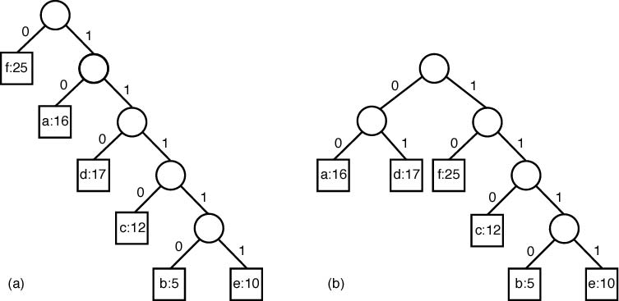
prefix 코드의 예(b는 Huffman code)
Huffman 코드 구축 방법
(1) 빈도수를 데이터로 갖는 n개의 노드를 생성
(2) 빈도수의 합이 최소가 되는 노드를 merge 시켜 이진트리로 구축
(3) 모든 노드가 하나의 이진트리가 될 때까지 단계(2)를 반복

Slide 35
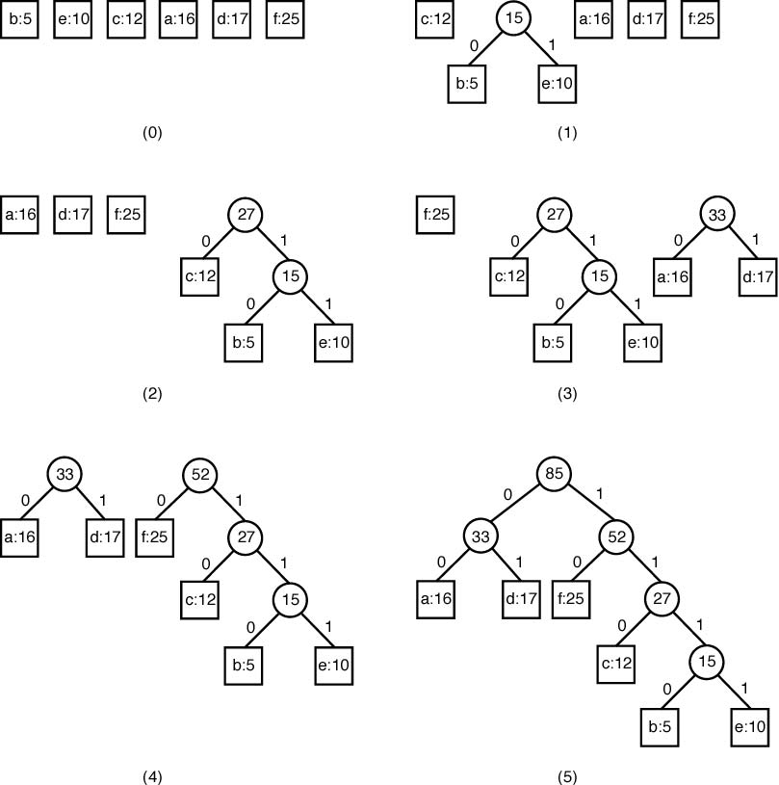
빈도수
Huffman 코드 구축 단계
Notes:
가장 자주하는 실수 2가지
그룹단위로 가장 낮은 것 두개 선택해야 한다. ( symbol 단위가 아니다. 두 개를 합치면 그룹으로 쳐서 다시 계산해야한다.)
그림은 Huffman 코드가 아닌 Huffman Tree이다. 이걸 이용해서 각각에 symbol에 대응하는 코드를 구해야 한다.

Slide 36
Huffman code 생성 알고리즘
- 우선순위 큐(Priority Queue) 사용 - Heap
- 자료 구조
struct nodetype {
char symbol;
int frequency;
nodetype* left;
nodetype* right;
};
초기
우선순위 큐 PQ에서 nodetype 레코드를 가리키는 포인터 n개를 생성.
PQ의 각 포인터 p에 대해
p→symbol = 문자
p→frequency = 문자의 빈도수
p→left = p→right = NULL

Slide 37
빈도수가 작을수록 우선순위가 높다
for (i=1;i <= n-1; i++) {
remove(PQ,p);
remove(PQ,q);
r = new nodetype;
r->left = p;
r->right = q;
r->frequency = p->frequency + q->frequency;
insert(PQ,r);
}
remove(PQ,r);
return r;
remove(PQ, r) : 우선순위큐에서 최대 우선순위 데이터 r을 제거
Θ (n lg n)

Slide 38
Huffman code 1 (1/4)
class Queue(object):
def __init__(self):
self._q = []
def put(self, x):
self._q.append(x)
self._q.sort(key=lambda x: x[0])
def get(self):
x = self._q[0]
del self._q[0]
return x
def qsize(self):
return len(self._q)
class HuffmanNode(object):
def __init__(self, left, right):
self.left = left
self.right = right

Slide 39
Huffman code 1 (2/4)
freq = [
(8.167, 'a'), (1.492, 'b'), (2.782, 'c'), (4.253, 'd'),
(12.702, 'e'),(2.228, 'f'), (2.015, 'g'), (6.094, 'h'),
(6.966, 'i'), (0.153, 'j'), (0.747, 'k'), (4.025, 'l'),
(2.406, 'm'), (6.749, 'n'), (7.507, 'o'), (1.929, 'p'),
(0.095, 'q'), (5.987, 'r'), (6.327, 's'), (9.056, 't'),
(2.758, 'u'), (1.037, 'v'), (2.365, 'w'), (0.150, 'x'),
(1.974, 'y'), (0.074, 'z') ]
def create_tree(frequencies):
p = Queue()
for value in frequencies: # 1. Create a leaf node for each symbol
p.put(value) # and add it to the priority queue
while p.qsize() > 1: # 2. While there is more than one node
l, r = p.get(), p.get() # 2a. remove two highest nodes
node = HuffmanNode(l, r) # 2b. create internal node with children
p.put((l[0]+r[0], node)) # 2c. add new node to queue
return p.get() # 3. tree is complete - return root node
node = create_tree(freq)

Slide 40
Huffman code 1 (3/4)
def side_by_side(a, b, w):
a = a.split("\n")
b = b.split("\n")
n1 = len(a)
n2 = len(b)
if n1 < n2:
a.extend([" "*len(a[0])]*(n2-n1))
else:
b.extend([" "*len(b[0])]*(n1-n2))
r = [" "*len(a[0]) + " ^ " + " "*len(b[0])]
r += ["/" + "-"*(len(a[0])-1) + "%7.3f" % w + "-"*(len(b[0])-1) + "\\"]
for l1, l2 in zip(a, b):
r.append(l1 + " " + l2)
return "\n".join(r)
def print_tree(node):
w, n = node
if isinstance(n, str):
return "%s = %.3f" % (n, w)
else:
l = print_tree(n.left)
r = print_tree(n.right)
return side_by_side(l, r, w)

Slide 41
Huffman code 1 (4/4)
print(print_tree(node))
def walk_tree(node, prefix="", code={}):
w, n = node
if isinstance(n, str):
code[n] = prefix
else:
walk_tree(n.left, prefix + "0")
walk_tree(n.right, prefix + "1")
return(code)
code = walk_tree(node)
for i in sorted(freq, reverse=True):
print (i[1], '{:6.2f}'.format(i[0]), code[i[1]])

Slide 42
윗 부분 생략
e 12.70 100
t 9.06 000
a 8.17 1110
o 7.51 1101
i 6.97 1011
n 6.75 1010
s 6.33 0111
h 6.09 0110
r 5.99 0101
d 4.25 11111
l 4.03 11110
c 2.78 01001
u 2.76 01000
m 2.41 00111
w 2.37 00110
f 2.23 00100
g 2.02 110011
y 1.97 110010
p 1.93 110001
b 1.49 110000
v 1.04 001010
k 0.75 0010111
j 0.15 001011011
x 0.15 001011010
q 0.10 001011001
z 0.07 001011000
>>>
Huffman code 1 output

Slide 43
Huffman code 2
import heapq
from collections import defaultdict
def encode(frequency):
heap = [[weight, [symbol, '']] for symbol, weight in frequency.items()]
print(heap)
heapq.heapify(heap)
while len(heap) > 1:
lo = heapq.heappop(heap)
hi = heapq.heappop(heap)
for pair in lo[1:]:
pair[1] = '0' + pair[1]
for pair in hi[1:]:
pair[1] = '1' + pair[1]
heapq.heappush(heap, [lo[0] + hi[0]] + lo[1:] + hi[1:])
return sorted(heapq.heappop(heap)[1:], key=lambda p: (len(p[-1]), p))
data = "The frog at the bottom of the well drifts off into the great ocean"
frequency = defaultdict(int)
for symbol in data:
frequency[symbol] += 1
huff = encode(frequency)
print ("Symbol".ljust(10) + "Weight".ljust(10) + "Huffman Code")
for p in huff:
print (p[0].ljust(10) + str(frequency[p[0]]).ljust(10) + p[1])

Slide 44
Huffman code 2 output
>>>
[[1, ['T', '']], [4, ['h', '']], [7, ['e', '']], [13, [' ', '']], [5, ['f', '']], [3, ['r', '']], [7, ['o', '']], [2, ['g', '']], [3, ['a', '']], [9, ['t', '']], [1, ['b', '']], [1, ['m', '']], [1, ['w', '']], [2, ['l', '']], [1, ['d', '']], [2, ['i', '']], [1, ['s', '']], [2, ['n', '']], [1, ['c', '']]]
Symbol Weight Huffman Code
13 111
e 7 001
o 7 010
t 9 110
a 3 0000
f 5 1011
h 4 1000
r 3 0001
g 2 01111
i 2 10010
l 2 10011
n 2 10101
w 1 01100
T 1 011010
b 1 011011
c 1 011100
d 1 011101
m 1 101000
s 1 101001
>>>

